Slide 1
Спортивно-развлекательный квест «Путешествие по стране физкультуры и здоровья»
По произведению В.С. Родиченко «Твой олимпийский учебник»

Slide 2
Цели и задачи:
Цель: совместной деятельности педагога, родителей и воспитанников. Формирование интереса к спорту, создание радостного настроения.
Задачи:
- укрепить доверительные отношения между родителями и педагогами;
- расширить практический опыт родителей по организации совместной с детьми двигательной и творческой деятельности;
- приобщить участников мероприятия к здоровому образу жизни.
- Развивать физические качества.
- Развивать память;
- Воспитывать устойчивое внимание.
- Воспитывать инициативность и самостоятельность;
- Формировать умение отгадывать кроссворды.

Slide 3
Здравствуйте, уважаемые участники квеста. Настроение какого? (Воо!) Если вы готовы провести это время весело и с пользой, то поехали. Для того, чтобы разделиться на команды вам нужно взять по одной ленточке из коробочки. (Организатору нужно заранее узнать количество участников, каждый цвет ленточки приготовить в одинаковом количестве).
Спорт – это жизнь. Это легкость движенья.
Спорт вызывает у всех уваженье.
Спорт продвигает всех вверх и вперед.
Бодрость, здоровье он всем придает.
Все, кто активен и кто не ленится,
Могут со спортом легко подружиться
– Вот мы и поделились на команды, завяжите ваши ленточки на руки, придумайте своей команде название. Итак, мы стартуем, капитаны команд берут маршрутные листы, главное условие пройти быстро, качественно и на каждой станции называть свою команду и речевку. УДАЧИ!

Slide 4
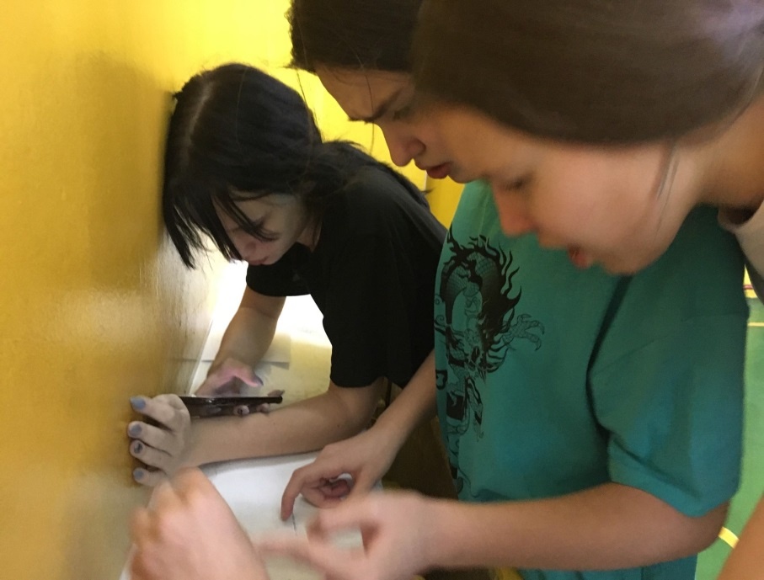
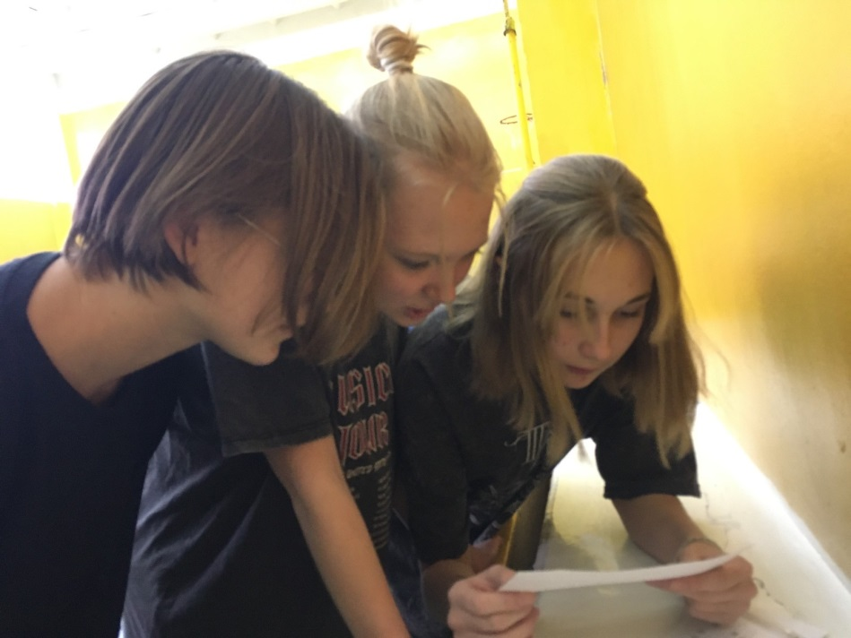
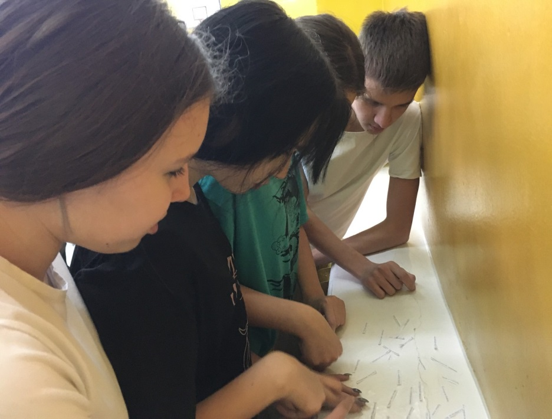
Станция 1. «Мы – за ЗОЖ» (учительская)
Принадлежности: листочки с пословицами, разделенными на части.
Участникам даются листочки с пословицами, они соединяют начало и конец пословицы. Команда зарабатывает 1 баллу если правильно соединит пословицу.
»

Slide 5
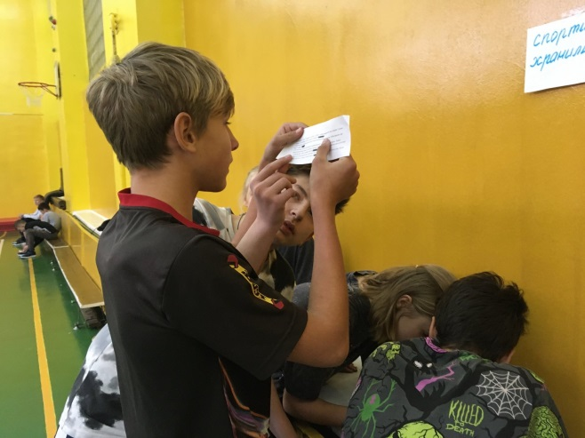
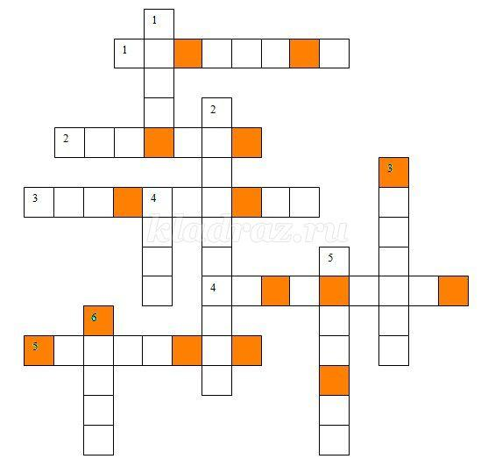
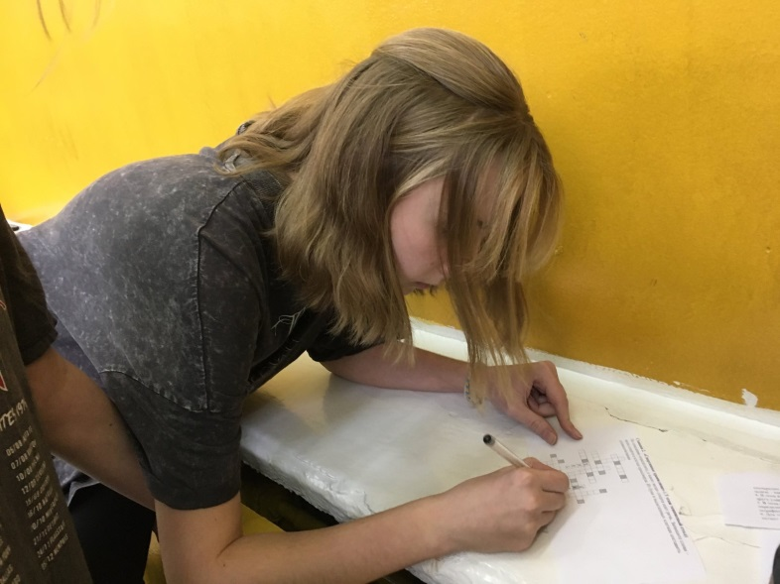
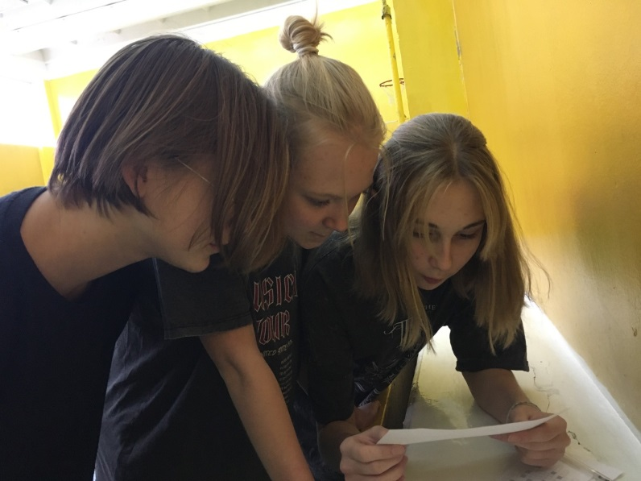
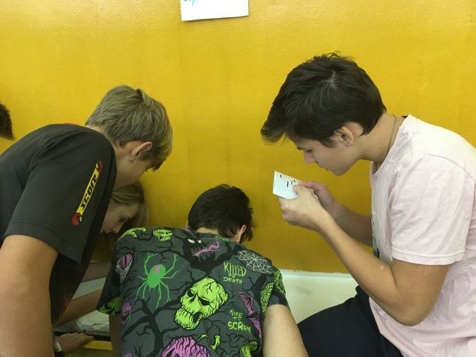
Станция 2. «Спортивное хранилище

Slide 6
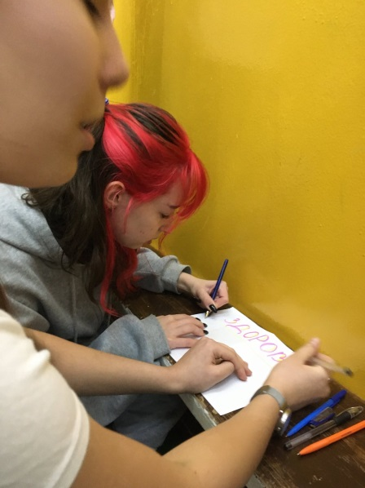
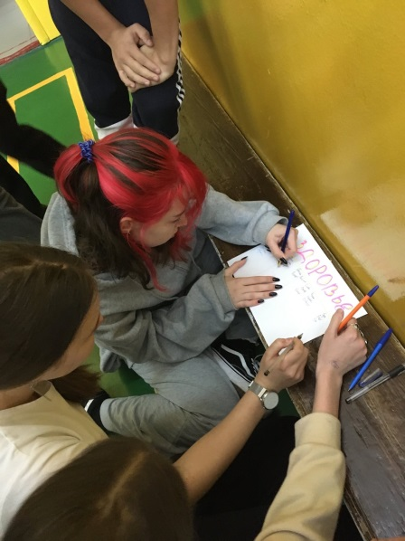
Станция 3 .«Здоровье
Команде за 1 минуту необходимо к каждой букве слова «ЗДОРОВЬЕ» подобрать как можно больше других слов, имеющих отношение к здоровому образу, жизни - Например, буква «3» - зарядка, закалка, задор и т.д.
За правильные ответы на каждую букву –1 балл.
( Д - диета, душ, дорожка, доктор и т.д.;
О - отдых, обед, оптимизм и т.д.;
Р - режим, работа и т.д.;
О - операция, олимпиада, облик и т.д.;
В - вода, витамины, выносливость и т.д.;
Е - езда, еда.)

Slide 7
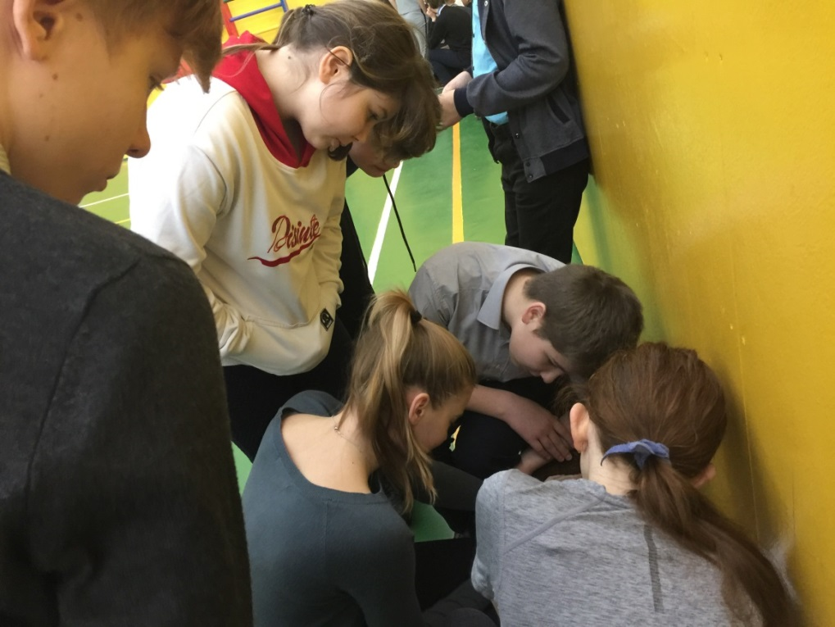
Станция 4. «Эрудит»
Станция 3 .«Здоровье»

Slide 8
Результаты:
Команды/станции | Станция 1. «Мы – за ЗОЖ» | Станция 2. «Спортивное хранилище» | Станция 3 .«Здоровье» | Станция 4. «Эрудит»
Команда 1 | 7 баллов | 9 баллов | 9 баллов | 8 баллов
Команда 2 | 5 баллов | 10 баллов | 23 балла | 11 баллов
Сумма баллов :
Команда 1: 33 балла
Команда 2: 49 баллов

Slide 9
Итоги:
Мероприятие в форме «спортивно-развлекательного квеста прошло успешно.
Ученики 8 классов заинтересовались темой спорта. Получили массу положительных эмоций.
Были достигнуты все цели и задачи, поставленные в начале работы.
В результате выяснилось, что ученики обладают высоким уровнем знаний по теме здорового образа жизни.
Подготовила и провела Разумова О.С.

